Slide 1


Slide 2
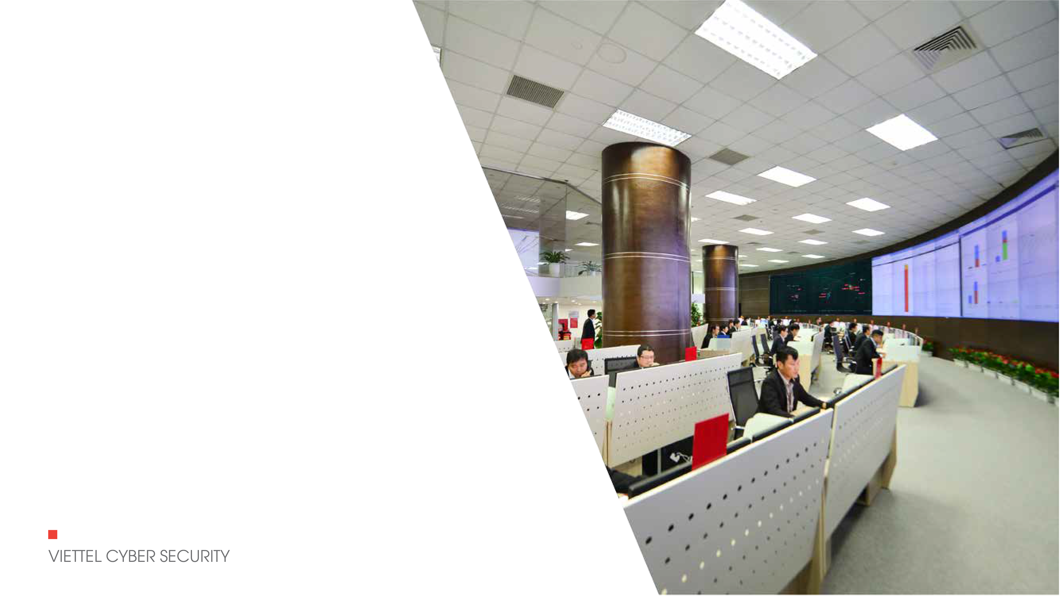
SOC
Hệ thống điều hành/xử lý tập trung cho phép Giám sát phát hiện - Điều tra phản ứng mọi vấn đề An toàn thông tin xảy ra trong tổ chức - một cách kịp thời

Slide 3
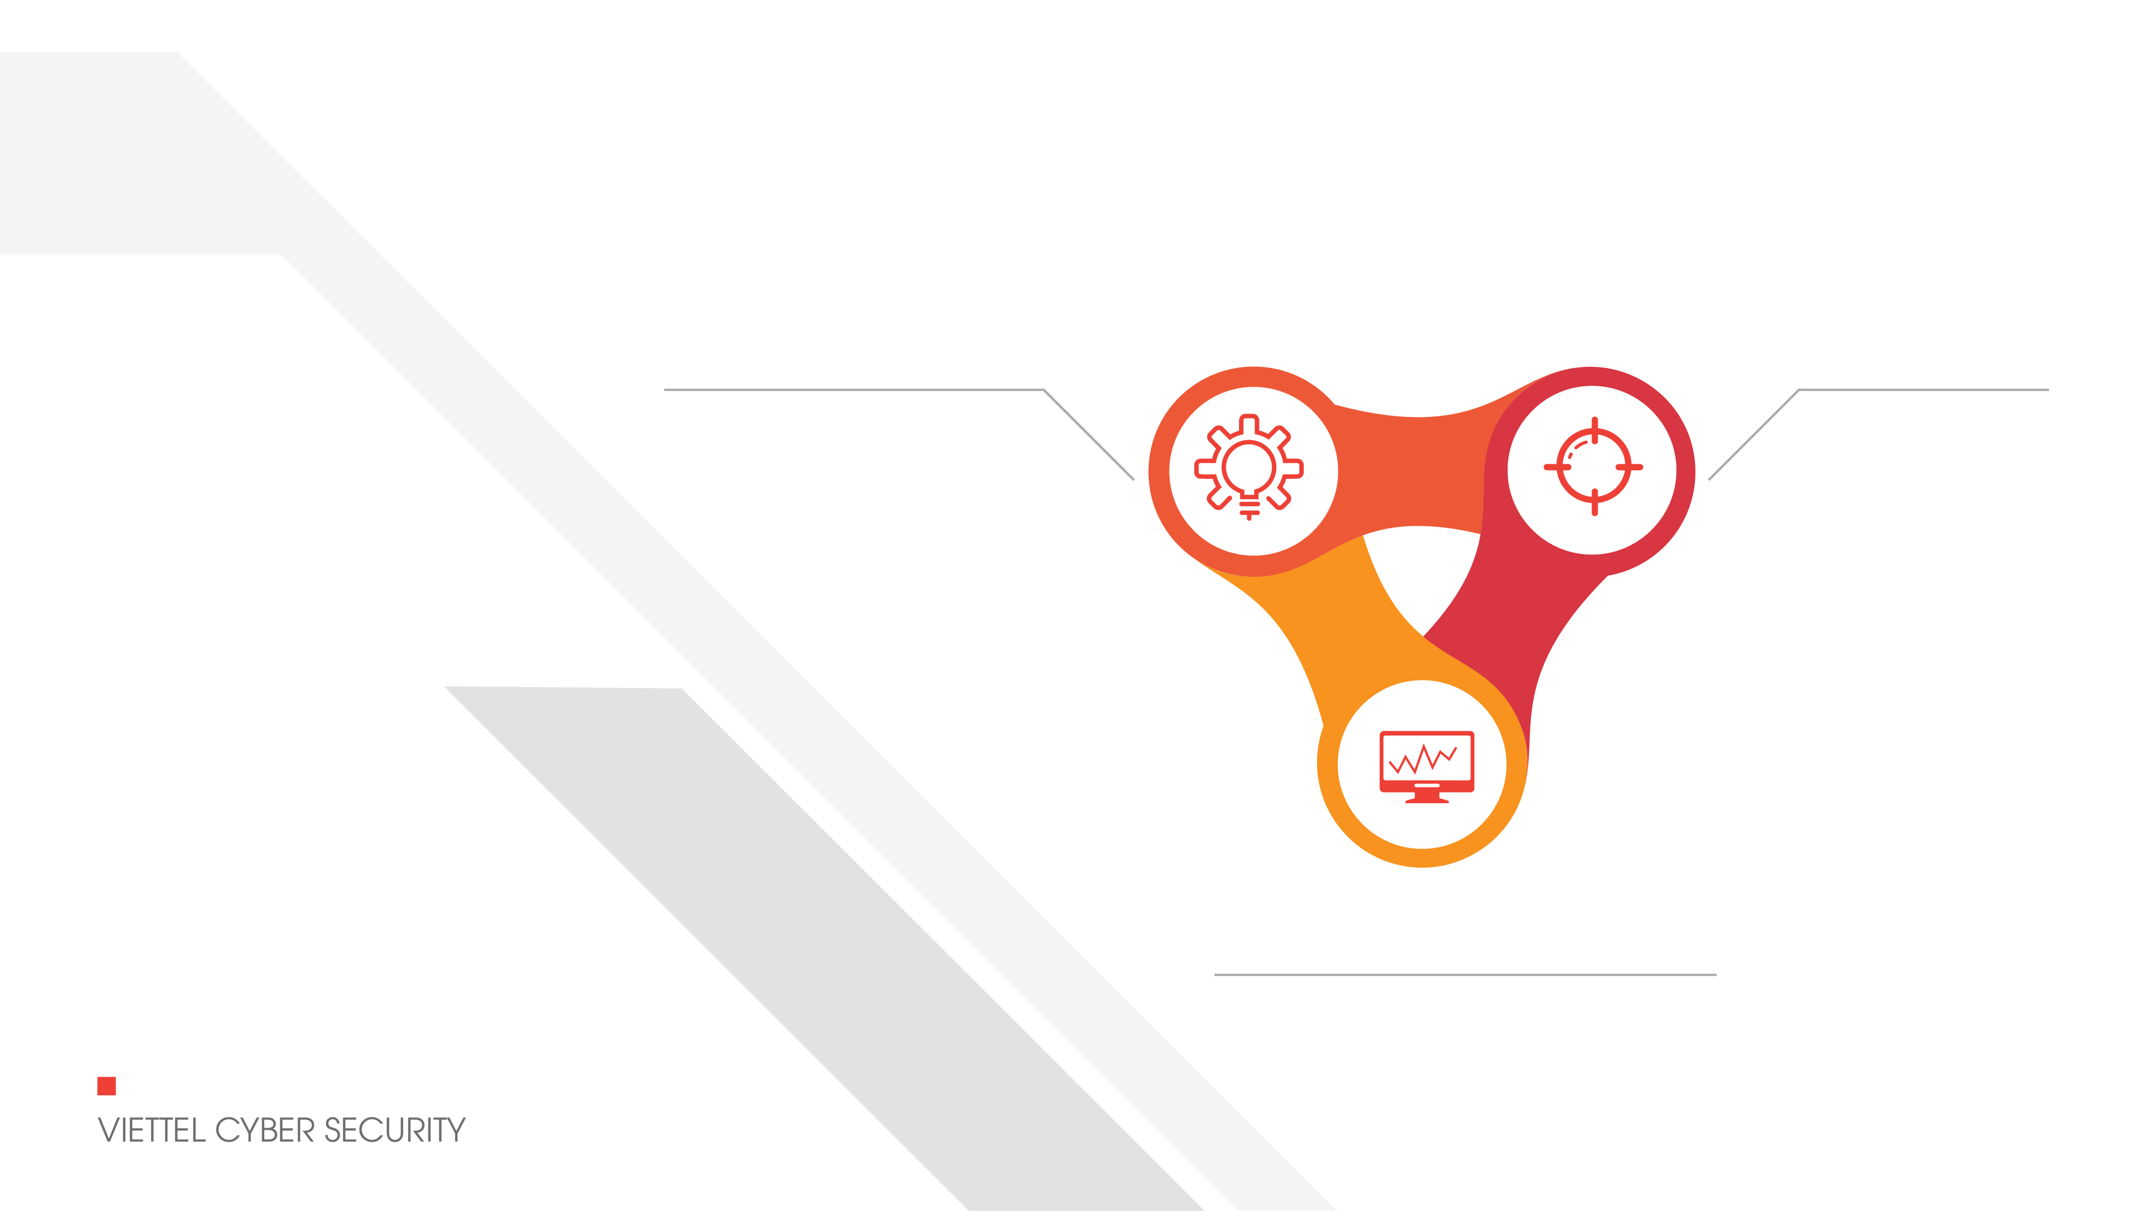
PHÁT HIỆN VI PHẠM
PHÁT HIỆN
TẤN CÔNG
BAseline security
SOC
Các giám sát
chính
Vulnerability & Threat

Slide 4

SOC
GIẢI PHÁP
QUY TRÌNH
CÁC THÀNH PHẦN
CON NGƯỜI

Slide 5
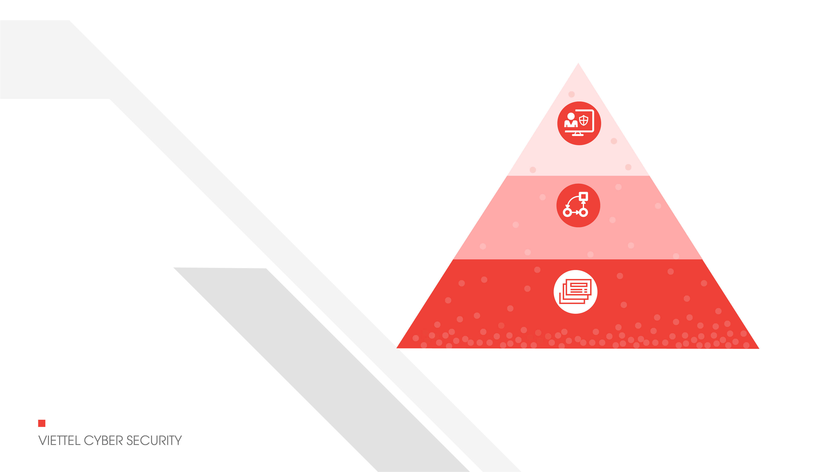
ĐIỀU HÀNH
HỆ THỐNG
GIẢI PHÁP KĨ THUẬT
XỬ LÝ
THU THẬP

Slide 6
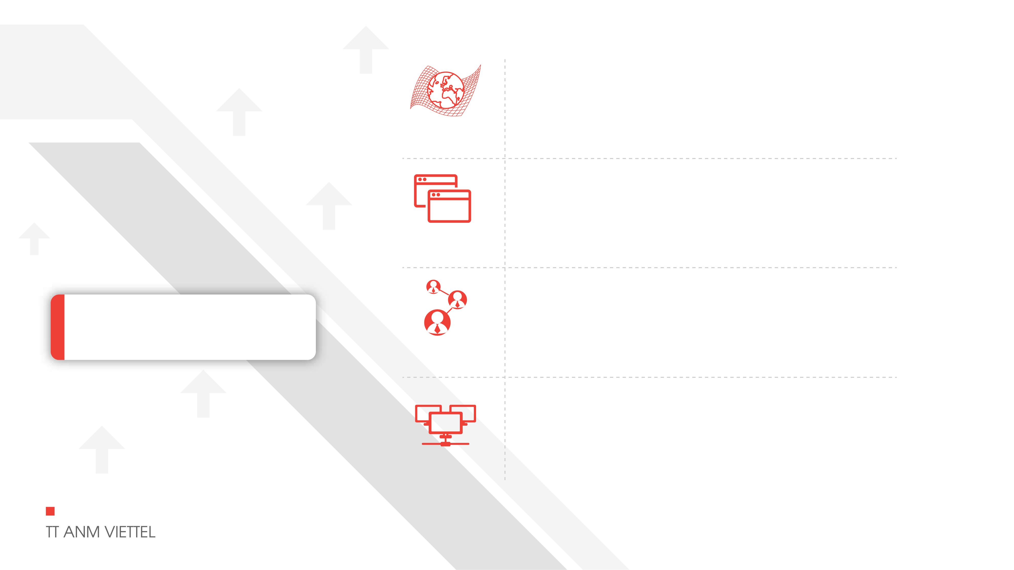
Viettel Email Security Gateway
Viettel Web Security Gateway
GATEWAY
Viettel WAF
LỚP ĐIỀU HÀNH
3rd party Log Collector(AD, DNS..)
LỚP XỬ LÝ
APPLICATION
Viettel Net AD
LỚP THU THẬP
3rd party Log Collector( Firewall, IDS, IPS..)
NETWORK
Viettel Endpoint Security (Sever, PC)
3rd party Log Collector (SySlog, Windows Event, AV..)
ENDPOINT

Slide 7
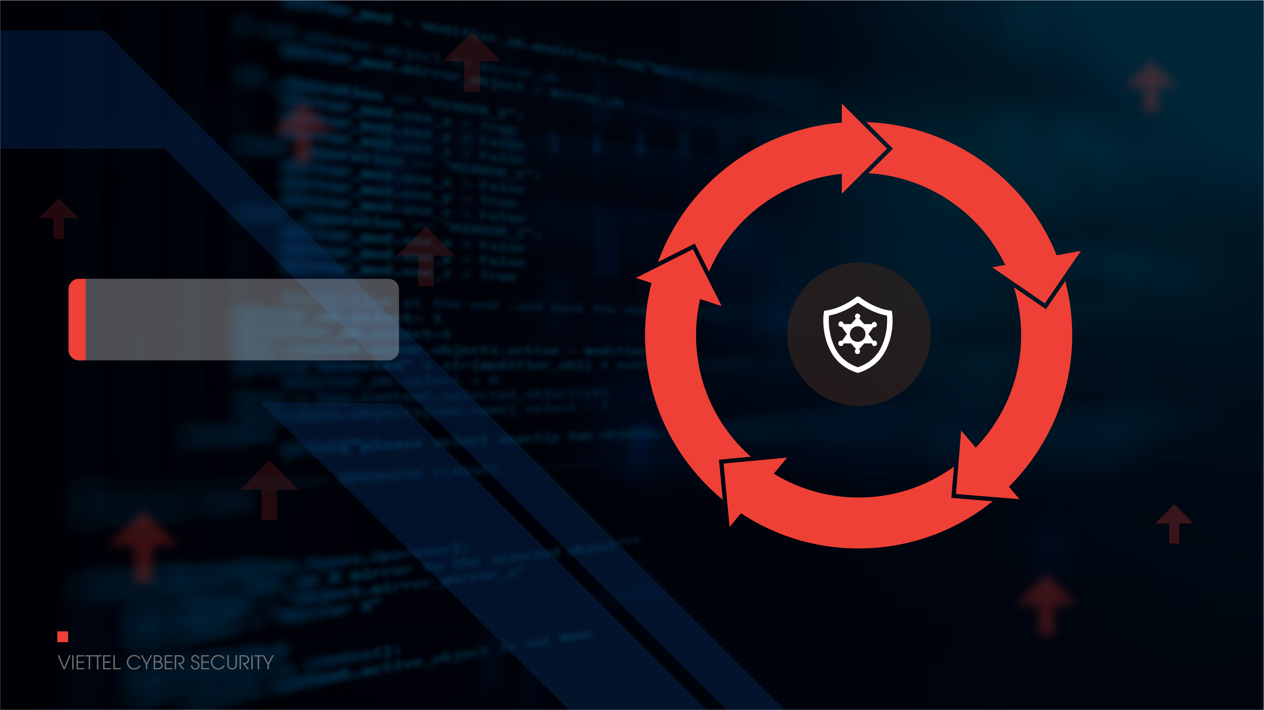

LỚP ĐIỀU HÀNH
LỚP XỬ LÝ
LỚP THU THẬP

Slide 8

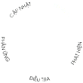
PHÂN TÍCH
Event
Correlation
Big Data
Security Analytic
Dynamic Analysis
Technology

Slide 9

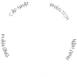
ĐIỀU TRA
Auto - Investigation
Live - Investigation
History/Log Researching

Slide 10
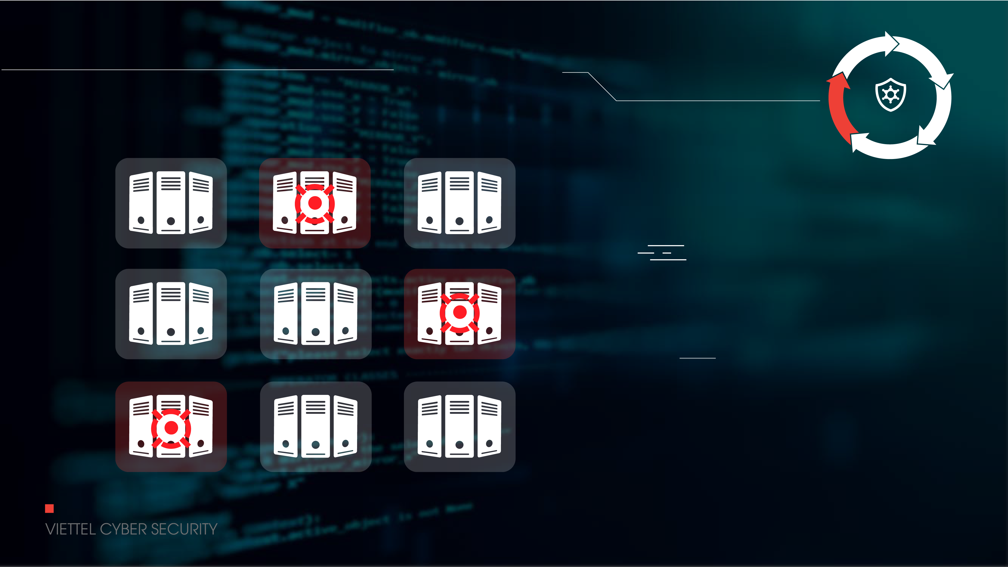
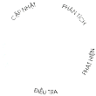
PHẢN ỨNG
NHANH
NHANH
HIỆU LỰC
Diện rộng

Slide 11

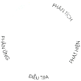
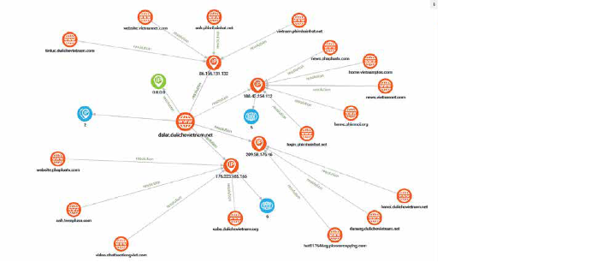
Cập nhật thông tin
Tình báo nguy cơ ANM

Slide 12
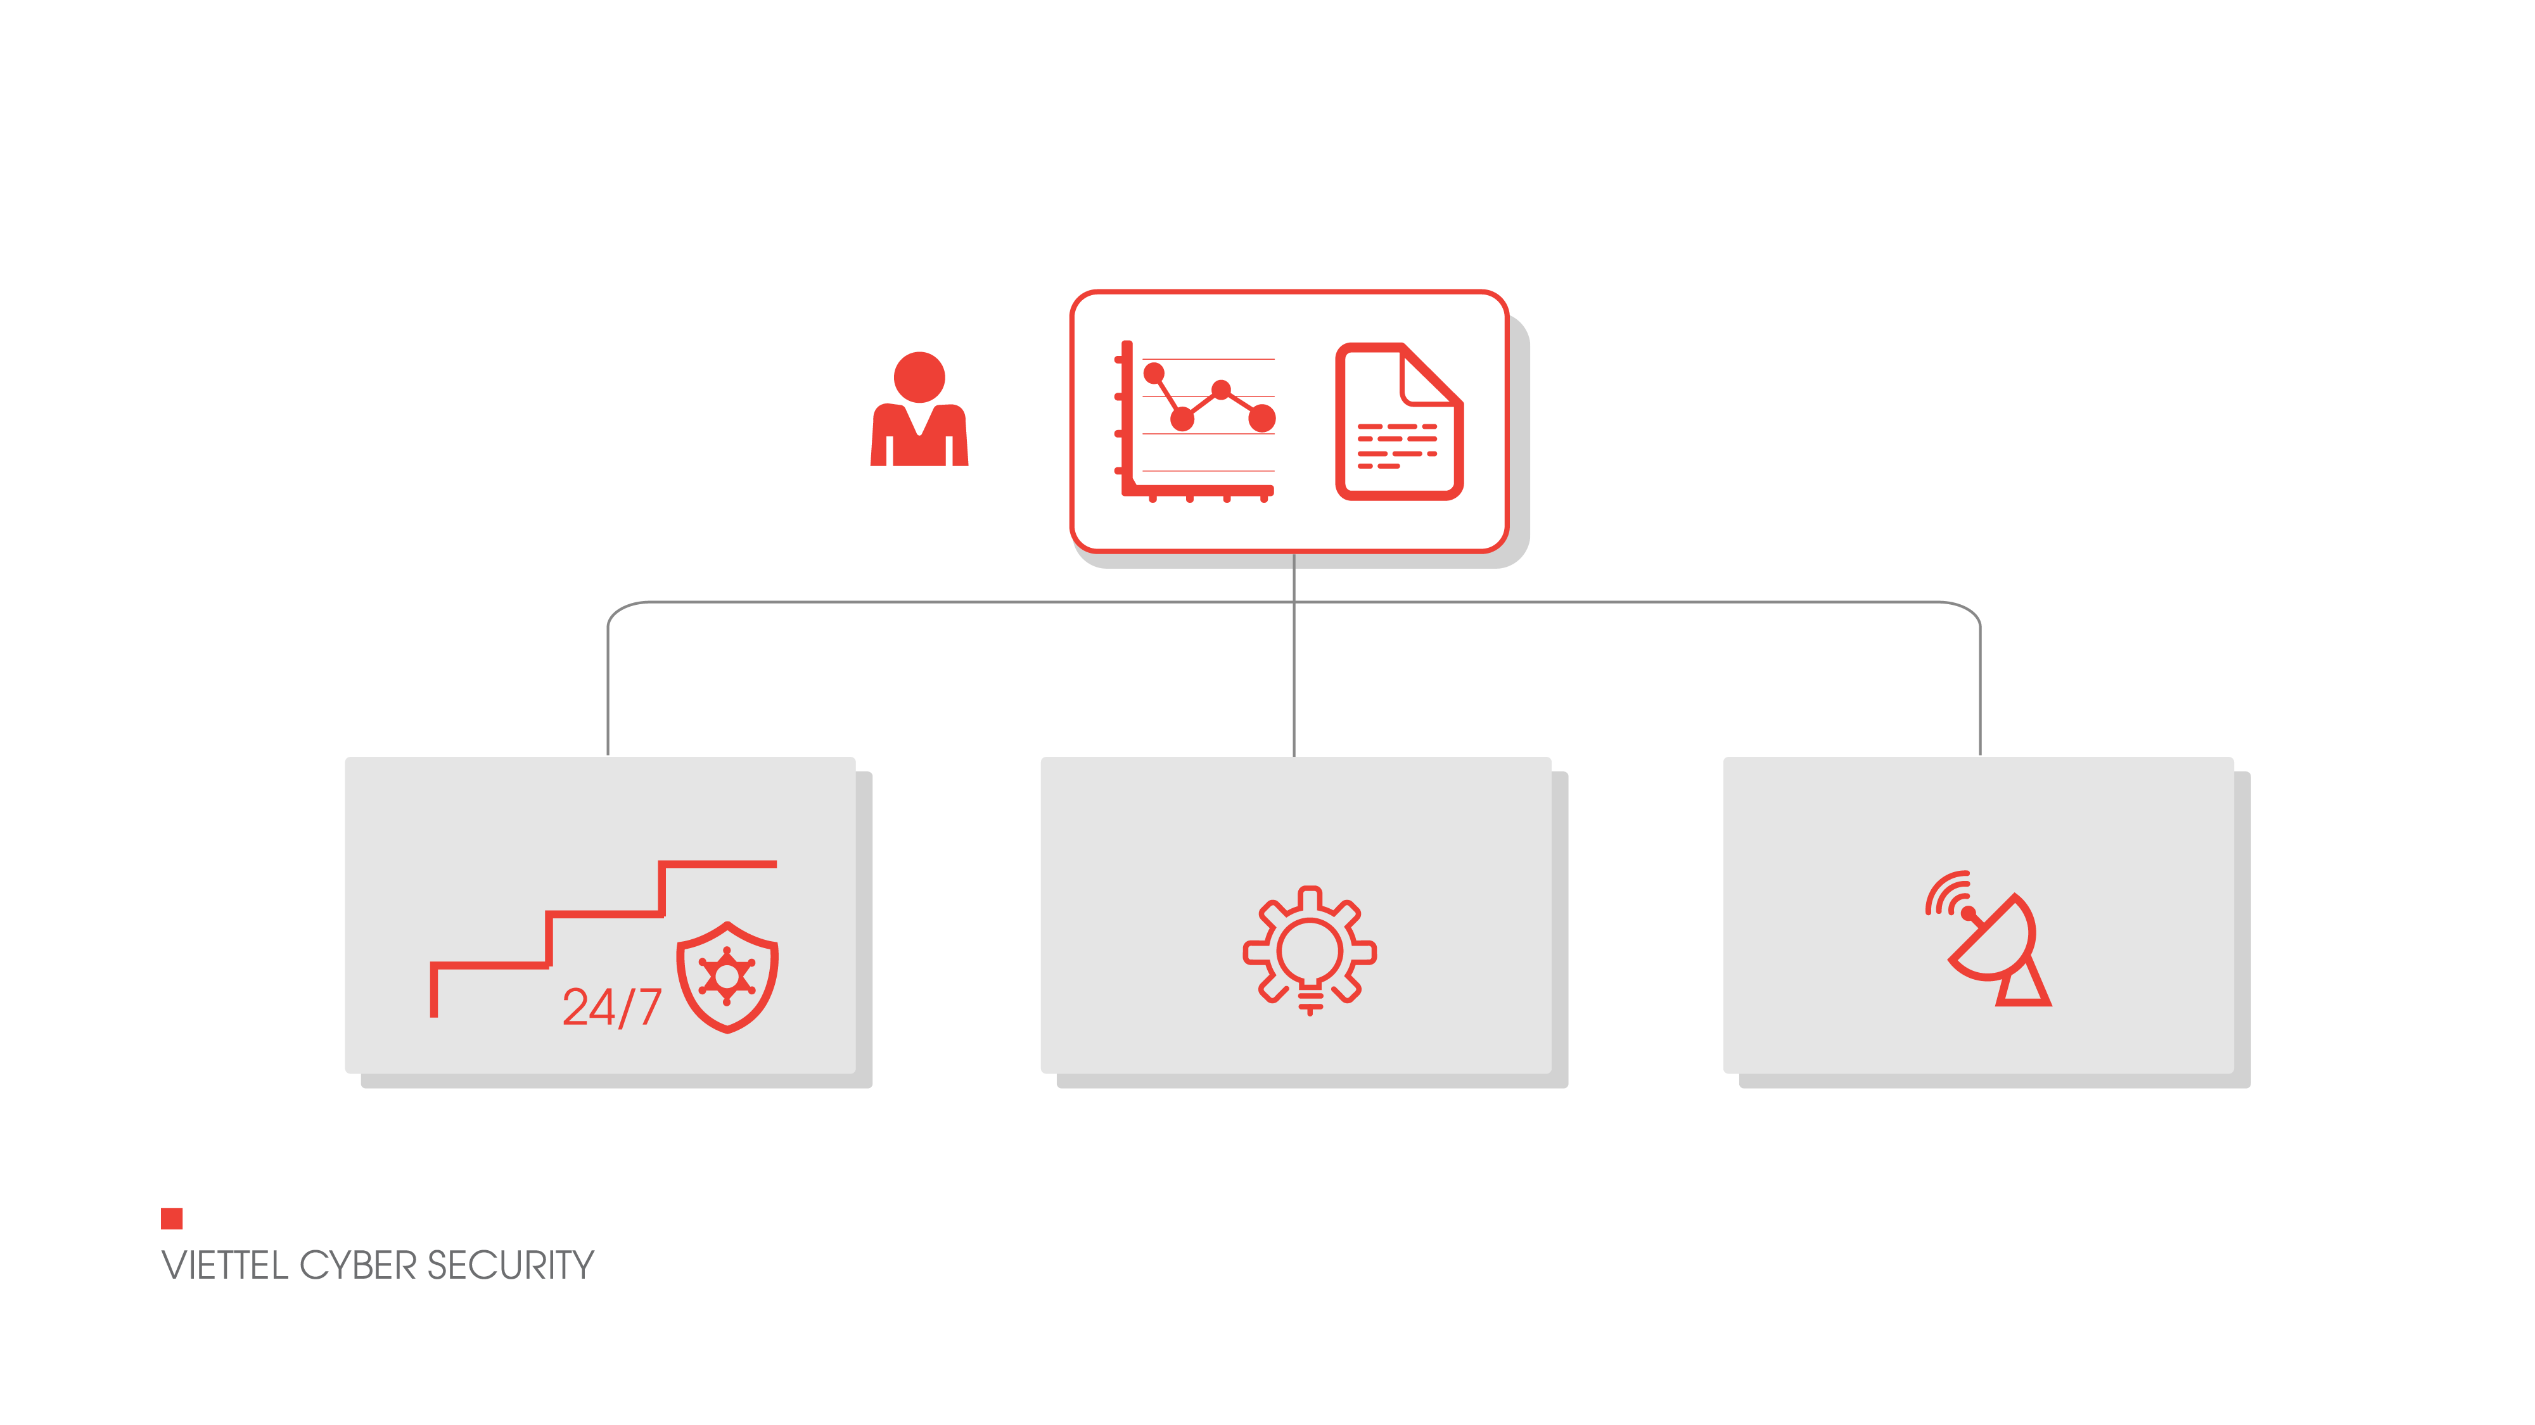
TỔ CHỨC VẬN HÀNH
SOC
MANAGER
Tier 3
CONTENT ANALYSIS
THREAT ANALYSIS
Tier 2
Tier 1

Slide 13

QUY TRÌNH VẬN HÀNH
Quản lý
sự cố
Quản lý
nguy cơ
Quản lý
sự kiện
Quản lý
tối ưu
Quản lý
lỗ hổng
Quản lý
vấn đề

Slide 14
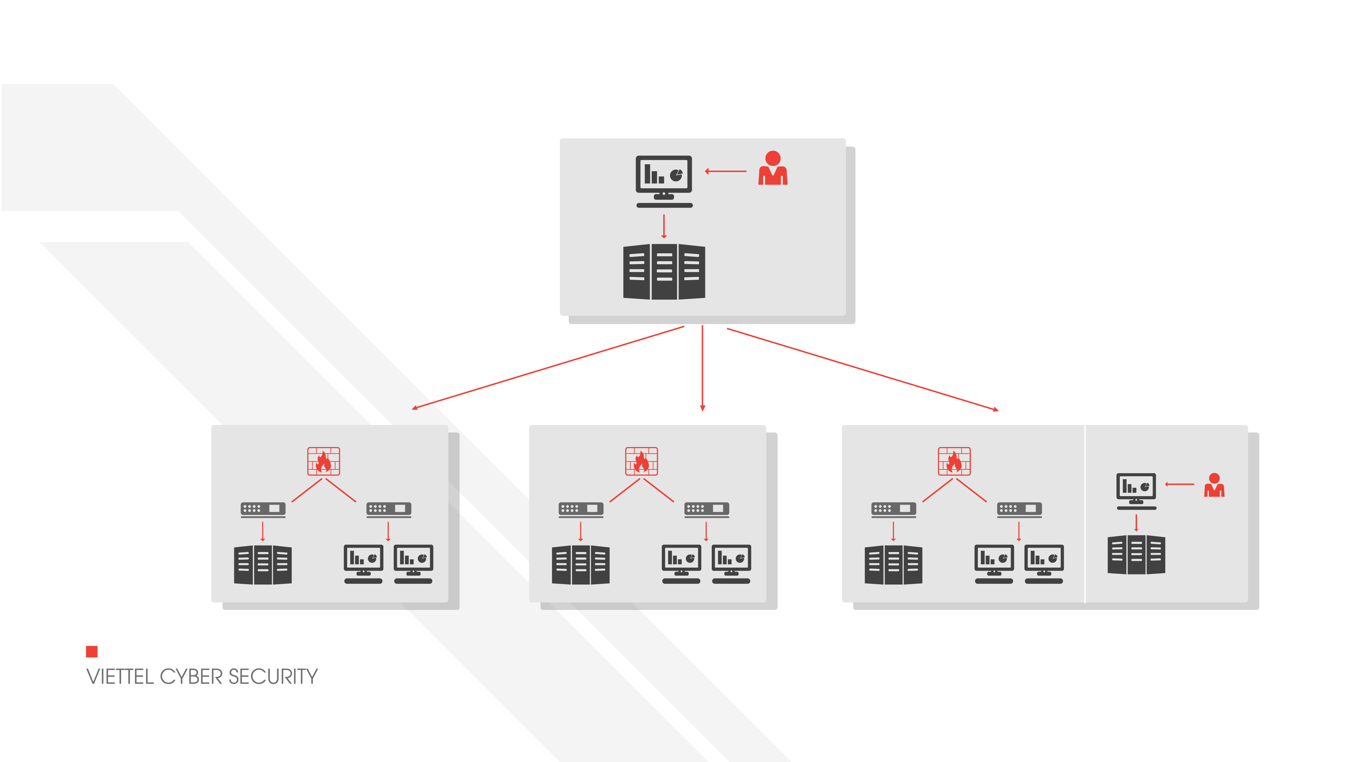
MÔ HÌNH TRIỂN KHAI
SOC
TẬP TRUNG
Giám sát - phản ứng
Hỗ trợ
Đơn vị triển khai
SOC độc lập

Slide 15
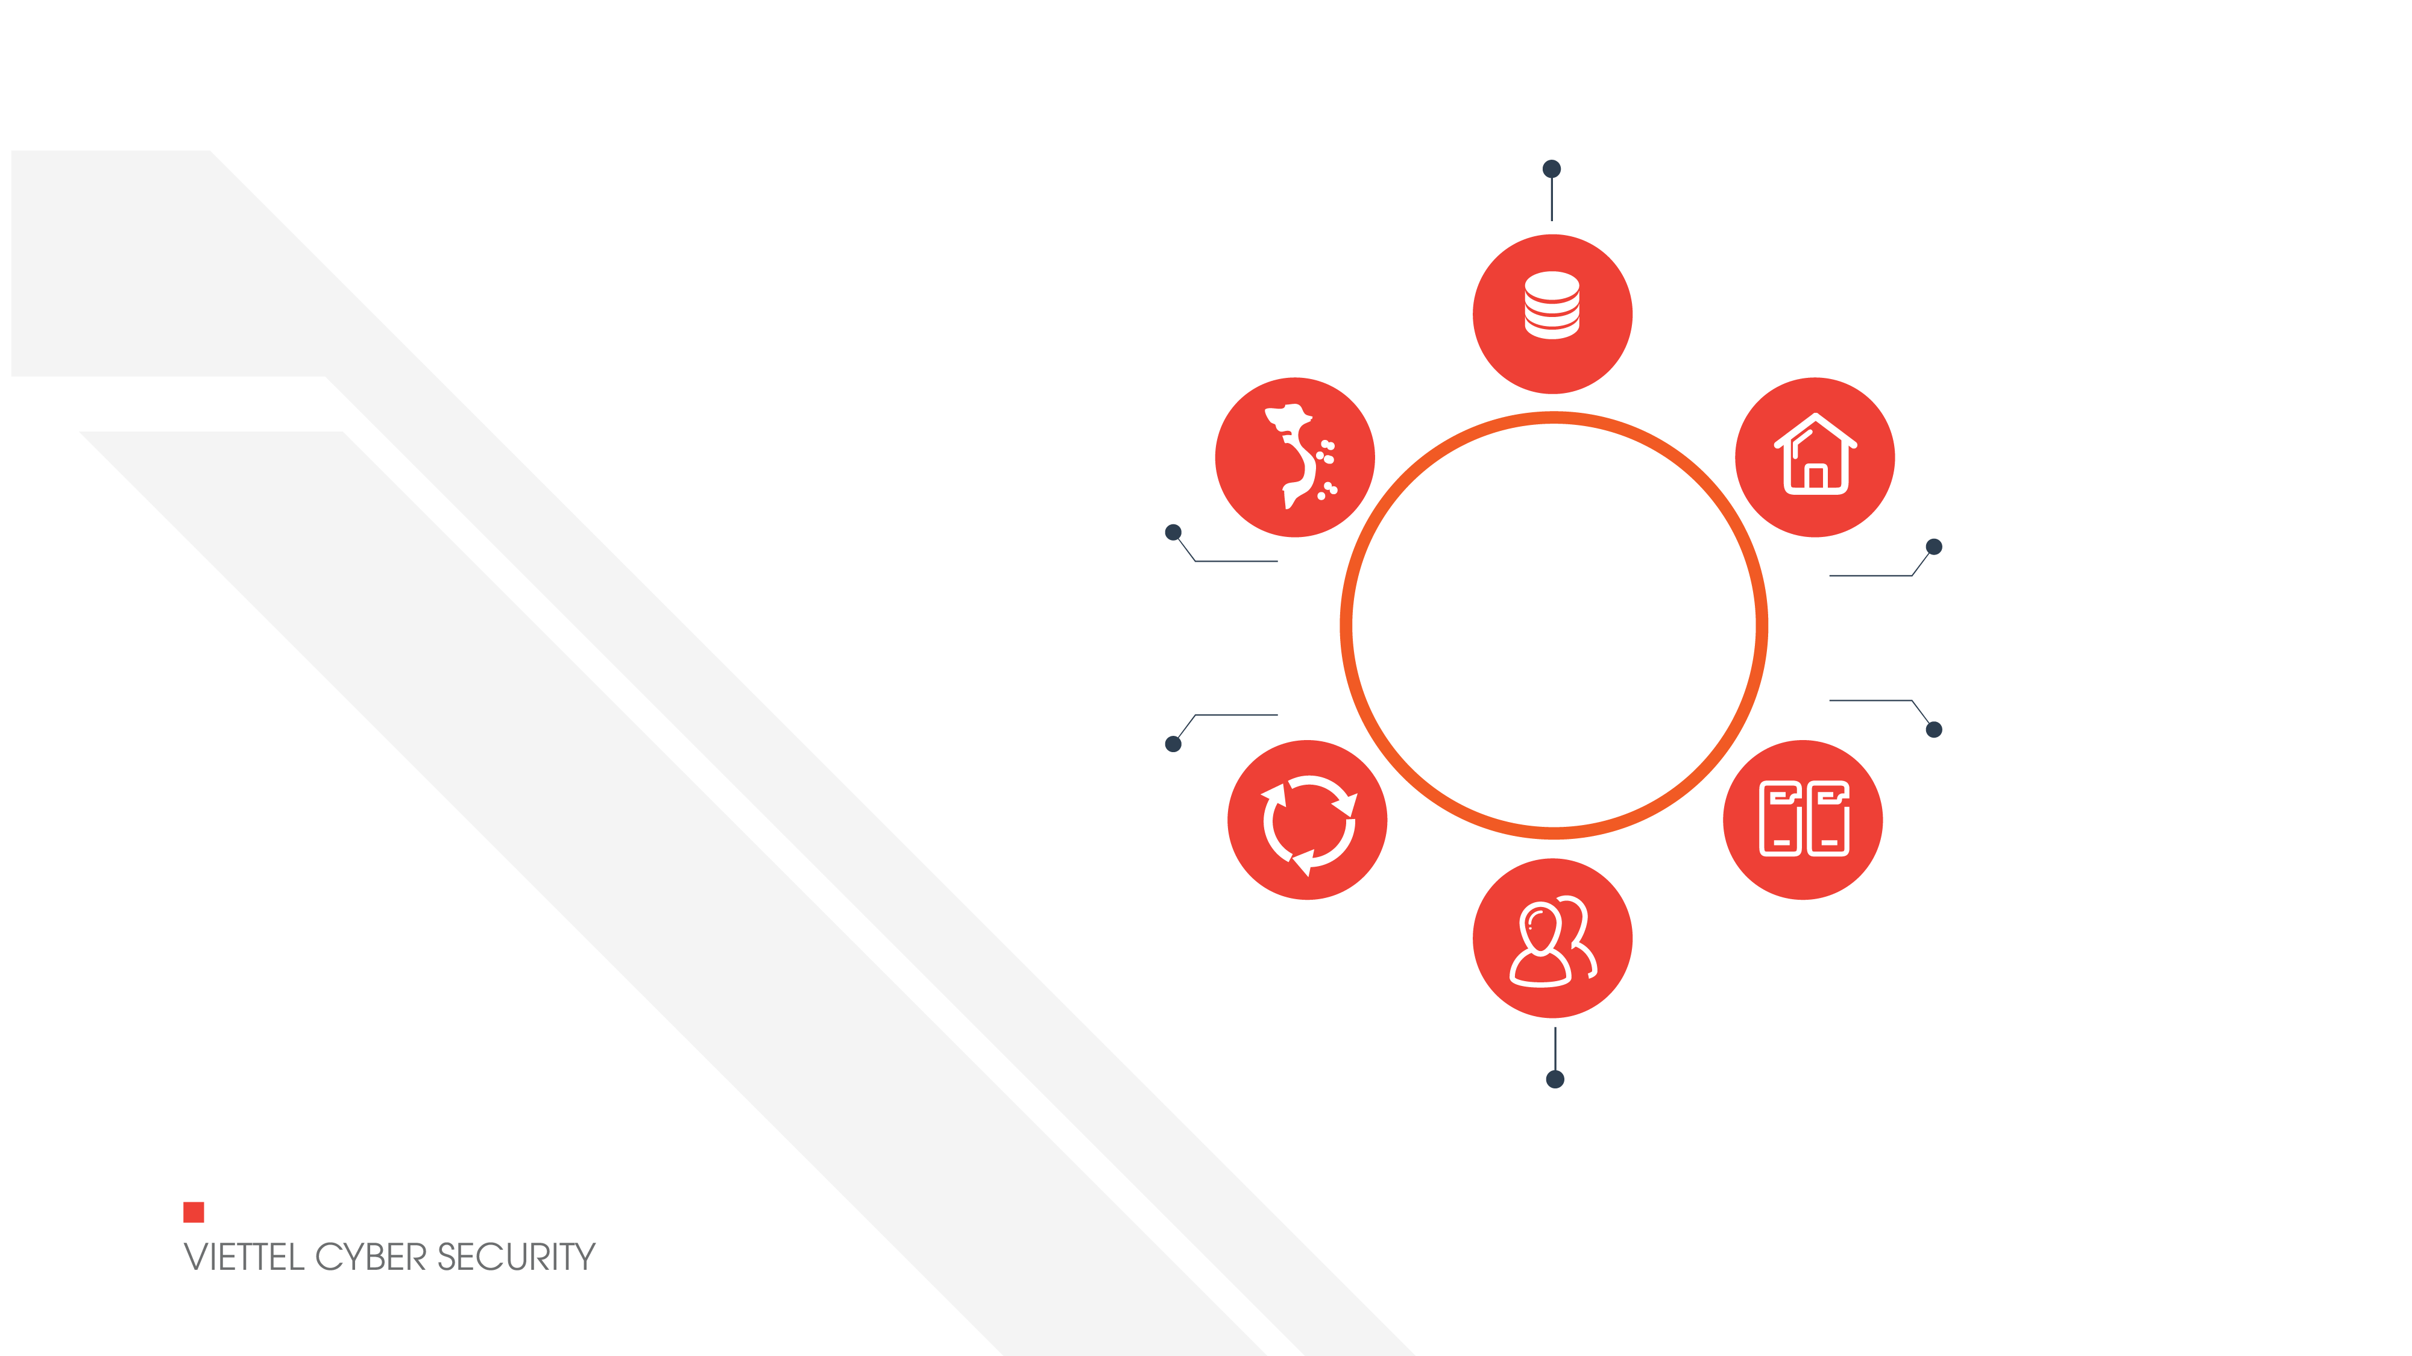
ISP
Nội địa
In-house
CÁC ĐIỂM
NỔI BẬT
Dải sản phẩm
phủ đầy đủ
Công nghệ tiên tiến
Đội ngũ
chuyên gia ATTT

Slide 16


